Slide 1
诗经两首
卫风· 氓

Slide 2
《诗经》是我国第一部 总集。
诗歌
收入 时期的诗歌 首。
从西周到春秋
305
汉以前被称为 或 。
《诗》
《 诗三百》
诗经只是知多少
内容：
风 雅 颂
诗经六义
手法：
赋 比 兴
形式：
四言为主，重章反复
《诗经》是我国古典诗歌 的源头。
现实主义

Slide 3
氓之蚩蚩，抱布贸丝。匪来贸丝，来即我谋。送子涉淇，至于顿丘。匪我愆期，子无良媒。将子无怒，秋以为期。
氓 古义：民，指老百姓。诗中指“女主人公的丈夫”。今义：流氓。 之：助词，放在主谓之间，取消句子独立性。 匪：通“非”，不是。即：走近，靠近。 如：若即若离 不即不离 可望而不可即。 谋：商量，商议。诗中指“商量婚事”。 如：不谋而合。 至于 古义：到，到达。 今义：表示达到某种程度。愆（音qiān）：本指过错，过失，诗中指延误。 将：请，愿。 以：介词，把。
男子求婚女子许婚

Slide 4
乘彼垝垣，以望复关。不见复关，泣涕涟涟。既见复关，载笑载言。尔卜尔筮，体无咎言。以尔车来，以我贿迁。
垝垣（音guǐ yuán）：倒坍的墙。 垝：倒坍 以：连词，来。 复关：第一个“复关”是卫国地名，指诗中“氓”的住地。第二、三个“复关”借代住在复关地方的 “氓”。 载……载……：又……又。 尔：第二人称，你。 如：出尔反尔 尔虞我诈 咎：不吉利，灾祸。 以：介词，把。 贿：财物，指嫁妆。
男女恋人相思结婚

Slide 5
桑之未落，其叶沃若。于嗟鸠兮，无食桑葚！于嗟女兮，无与士耽！士之耽兮，犹可说也。女之耽兮，不可说也。
沃若：润泽的样子。 于嗟：感叹词。 于：通“吁”，叹息。 耽：迷恋，沉溺。 说：通“脱”，解脱。
劝诫女子不要痴情

Slide 6
桑之落矣，其黄而陨。自我徂尔，三岁食贫。淇水汤汤，渐车帷裳。女也不爽，士贰其行。士也罔极，二三其德。
陨：坠落，掉下。 徂：往，到。 三岁：约数，指不确定的多数，可译为“多年”。贫：形容词作名词，贫穷的生活。 渐：浸湿。 爽：差错，诗中指爱情不专一。 如：屡试不爽 毫厘不爽。 贰：使动用法，使……不专一，诗中指变了心。罔极：没有定准。 罔：无，没有。 极：准则。 二三：使动用法，使……三心二意。
控告男子移情别恋

Slide 7
三岁为妇，靡室劳矣；夙兴夜寐，靡有朝矣。言既遂矣，至于暴矣。兄弟不知，咥其笑矣。静言思之，躬自悼矣。
靡：没有，不。 夙：名词作状语，在早晨。 夜：名词作状语，在夜晚。 言：1.（言既遂矣） 语助词，无实义 2.（静言思之） 音节助词，无实义。 遂：顺心，满足。 躬：自身。 悼：伤心。
补叙多年的苦楚和处境

Slide 8
及尔偕老，老使我怨。淇则有岸，隰则有泮。 总角之宴，言笑晏晏。信誓旦旦，不思其反。反是不思，亦已焉哉！
偕：共同，一起。 如：执子之手，与子偕老。泮：通“畔”，岸边。 晏晏：欢乐、和悦的样子。 旦旦：诚恳的样子。 其：第二人称，你。 是：指示代词，这，指代誓言。 已：止，了结，终止。
今昔对比的怨恨和痛苦

Slide 9

初步感知
《氓》叙述了一个什么故事？请简单概括情节。
女主人公从自己的遭遇中得到的最痛楚的认识是什么？

Slide 10
《氓》
情节：
恋爱
婚变
决绝
章节：
一 二
三 四 五
六
男：氓之蚩蚩
抱布贸丝
士贰其行
至于暴矣
反是不思
人物：
（憨厚老实）
（自私变心）
（冷酷无情）
（对比）
女：秋以为期
载笑载言
夙兴夜寐
靡有朝矣
亦已焉哉 ！
（热情纯真）
（辛苦蒙辱）
（毅然决然）

Slide 11
◆ 随着情节的发展，女主人公内心的情感是如何变化的？
恋爱
婚变
决绝
送子过淇，至于顿丘。
热情，幸福
沉醉爱河
淇水汤汤，渐车帷裳。
怨恨，沉痛
心如帷湿
淇则有岸，隰则有泮。
清醒，刚强
回头是岸

Slide 12
环境的三次对比：（三次写淇水）
“送子涉淇，至于顿丘。”此时，两情相悦，十八相送，情意绵绵，难舍难分。好一个一往情深，纯情浪漫的热恋女子呀。此时淇水当是红色，代表着甜蜜幸福。
“淇水汤汤，渐车帷裳。”此时，时移事易，物是人非。想当初有情人共渉淇水，看今朝负心汉令人心碎。淇水波涛翻滚，女子悲情汹涌；天地同悲，江河落泪。时淇水当是黑色，代表着浓黑悲凉。
“淇则有岸，隰则有泮。”此时，爱的玫瑰已然枯萎。淇水再宽尚且有岸，而氓的欲望却毫无止境，我的痛苦却无边无际。面对婚变，毅然决然。此时淇水当是蓝色，代表着冷静决绝。

Slide 13
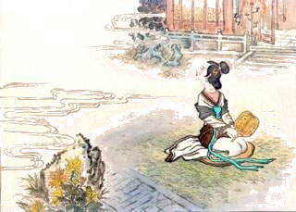
女主人公三岁食贫、靡室劳矣，为什么还会被抛弃？
自由讨论

Slide 14
1“士”变心说：“不见复关”“士贰其行”“士也罔极，二三其德”。
2社会道德说：“兄弟不知，咥其笑矣”
3财富说：“自我徂尔，三岁食贫”到“言既遂矣，至于暴矣”
4年老色衰说：“三岁为妇，糜室劳矣；夙兴夜寐，靡有朝矣”

Slide 15
鉴赏要点
比、兴艺术手法的运用
第三章
第四章
兴、比
“桑之未落，其叶沃若”
“于嗟鸠兮, 无食桑葚”
兴、比
“桑之落矣，其黄而陨”
“淇水汤汤, 渐车帷裳”
兴、比
兴

Slide 16
比、兴艺术手法的运用
第三章
1、 “桑之未落，其叶沃若”
桑树没有落叶的时候，它的叶子新鲜润泽。
提示
兴：先言他物以引起所咏之辞
比：比喻
兴、比
兴：
以兴起，总结出自己得出的生活经验。
士之耽兮，犹可说也。女之耽兮，不可说也！
比：
喻体 本体
女子
女子的青春年华
桑
其叶沃若

Slide 17
比、兴艺术手法的运用
第三章
2、 “于嗟鸠兮, 无食桑葚”
唉，斑鸠呀，不要贪吃桑葚！
提示
兴：先言他物以引起所咏之辞
比：比喻
兴、比
兴：
以兴起，引出观点。
于嗟女兮，无与士耽。
比：
喻体 本体
女子
男子
斑鸠
桑葚
用“鸠”“无食桑葚”比喻女子不要迷恋男子。

Slide 18
第四章
3、 “桑之落矣，其黄而陨”
桑树落叶的时候，它的叶子枯黄，纷纷掉落下来。
兴、比
兴：
以兴起，引出男子变心的原因。
士也罔极，二三其德
喻体 本体
比：
女子
女子年长色衰
桑
其黄而陨
兴
4、 “淇水汤汤, 渐车帷裳”
淇水波涛滚滚，浪花打湿了车上的布幔。
兴：
以“淇水”起兴，写出婚后的不幸，并点出婚姻不幸的根
本原因和女子的清白。
女也不爽……士也罔极……
第五章 淇则有岸，隰则有泮

Slide 19
多种对比
《氓》是女主人公在回忆中叙事、抒情的。在回忆中运用了对比的手法，请找出几组对比来。
析：（1）女主人公婚前婚后形成对比。
婚前：“总角之宴，言笑晏晏”，“不见复关，泣涕涟涟。既见复关，载笑载言”。 “我”生活幸福，温柔、纯真、热情。
婚后：“夙兴夜寐，靡有朝矣，”“静言思之，躬自悼矣”，辛苦而又蒙受耻辱，更突出思想上起了深刻的变化：“于嗟女兮，无与士耽!”“女之耽兮，不可说也”。 “我”受尽屈辱，但性格刚烈，认识清醒。
（2）氓婚前婚后也形成了对比。
婚前：“氓之蚩蚩”、 “信誓旦旦” 。
婚后：“女也不爽，士贰其行”，“言既遂矣，至于暴矣”，他“二三其德”，甚至凶暴起来。

Slide 20

结构图：
情节
感情基调
第一章：男子求婚
女子许婚
第二章：男女恋人
相思结婚
第三章：劝诫女子
不要痴情
第四章：控告男子
移情别恋
第五章：补叙多年的苦楚和处境
第六章：今昔对比的怨恨和痛苦
热情
幸福
(赋)
恋爱
(赋)
(比、兴)
沉痛
怨恨
(比、兴)
婚变
(赋)
清醒
刚强
决绝
(赋、比、兴)

Slide 21
拓展阅读
阅读舒婷的诗《致橡树》，把握其中的女性形象，体会它的主题思想。

Slide 22

每一阵风过，
我们都互相致意，
但没有人，
听懂我们的言语。
你有你的铜枝铁干
像刀，像剑，
也像戟；
我有我红硕的花朵，
像沉重的叹息，
又像英勇的火炬。
我们分担寒潮、风雷、霹雳；
我们共享雾蔼、流岚、虹霓，
仿佛永远分离，
却又终身相依。
这才是伟大的爱情，
坚贞就在这里：
爱
不仅爱你伟岸的身躯，
也爱你坚持的位置，足下的土地。
我如果爱你
绝不像攀援的凌霄花，
借你的高枝炫耀自己；
我如果爱你
绝不学痴情的鸟儿，
为绿荫重复单纯的歌曲
也不只像泉源，
常年送来清凉的慰藉；
也不止像险峰，
增加你的高度，衬托你的威仪。
甚至日光。
甚至春雨。
不，这些都还不够！
我必须是你近旁的一株木棉，
作为树的形象和你站在一起。
根，紧握在地下，
叶，相触在云里。

Slide 23
《致橡树》赏析
《致橡树》热情而坦城地歌唱了诗人的人格理想，比肩而立，各自以独立的姿态深情相对的橡树和木棉，可以说是我国爱情诗中一组品格崭新的象征形象。
“橡树”的形象象征着刚硬的男性之美，而有着“红硕的花朵”的木棉显然体现着具有新的审美气质的女性人格，她脱弃了旧式女性纤柔、抚媚的秉性，而充溢着丰盈、刚健的生命气息，这正与诗人所歌咏的女性独立自重的人格理想互为表里。

Slide 24
补充（成语）
1、二三其德
时而二，时而三。形容没有一定的主张。（二三：没有定准）
2、夙兴夜寐
早起晚睡，形容勤劳。（夙：早。兴：起来。寐：睡）
3、白头偕老
夫妇共同生活到老。常用以称颂婚姻美满。（偕老：一同到老）
4、总角之交
指儿时就相识的好朋友。（总角：指代幼年）
5、信誓旦旦
形容誓言极其诚恳可信。

Slide 25
《诗经》
采薇

Slide 26
字词注音
岁亦莫止
猃狁之故
载渴载饥
王事靡盬
四牡骙骙
小人所腓
象弭鱼服
雨雪霏霏
mù
xiǎn yǔn
zài
gǔ
kuí
féi
mǐ
yù

Slide 27
采薇采薇，薇亦作止。薇（wēi）：今名野豌豆苗。作：起，生长出来。止：句尾语气词。
曰归曰归，岁亦莫止。莫：古体"暮"字。这句大意是：要回去要回去，而一年又快完了，（总是回不去）。
靡室靡家，猃狁之故；靡：无。猃狁（xiǎn yǔn）：我国古代西北边区民族。春族时称"戎"或"狄"。
不遑启居，猃狁之故。不遑：没有功夫。遑：暇。启居：指坐下来休息。古人席地而坐，坐时双膝着地，臀部贴在小腿上叫“居”；上身伸直，臀部离开脚后跟的叫“启”，又写作“跽”。古今异义

Slide 28
★采薇采薇，薇亦作止。
曰归曰归，岁亦莫止。
靡室靡家，猃狁之故。
不遑启居，猃狁之故。
第一章
采薇采薇一把把，薇菜新芽已长大。
说回家呀道回家，眼看一年又完啦。
有家等于没有家，为跟猃狁去厮杀。
没有空闲来坐下，为跟猃狁来厮杀。

Slide 29
第一章，写士兵为抗击外族的侵犯，背井离乡，久久不得归家，而产生的悲伤、厌战和对外族的仇恨。首四句，以薇菜渐次生长和时间的推移来起兴，来表达士兵久役于外不得归家的怨敌、思家与盼归的心情。“靡室靡家”和“不遑启居”是这一心情产生的主要原因。
当时的兵役制度是二年为期限，可是本诗中的战士的服役看上去没有期限，士兵归家变得遥遥无期，这自然要引起征卒的不满和对家乡更强烈的思念。以下几章都是围绕着这个基调叙写的。

Slide 30
采薇采薇，薇亦柔止。柔：肥嫩。
曰归曰归，心亦忧止。
忧心烈烈，载饥载渴。忧心烈烈：忧心如焚。载：又。
我戍未定，靡使归聘。戌：守。这里指防守的地点。未定：不固定。使：使者。聘：问。

Slide 31
★采薇采薇，薇亦柔止。
曰归曰归，心亦忧止。
忧心烈烈，载饥载渴。
我戍未定，靡使归聘。
采薇采薇一把把，薇菜柔嫩初发芽。
说回家呀道回家，心里忧闷多牵挂。
满腔愁绪火辣辣，又饥又渴真苦煞。
防地调动难定下，书信托谁捎回家？
第二章

Slide 32
采薇采薇，薇亦刚止。刚：坚硬，指薇菜茎叶渐老变硬。
曰归曰归，岁亦阳止。阳：周代自农历四月到十月，称为阳月。
王事靡盬，不遑启处。盬：休止 。启处：与上文"启居"同义
忧心孔疚，我行不来。孔：很。疚：痛苦。我行不来：我从军远行之后一直回不来。来：归来。

Slide 33
★采薇采薇，薇亦刚止。
曰归曰归，岁亦阳止。
王事靡盬，不遑启处。
忧心孔疚，我行不来。
第三章
采薇采薇一把把，薇菜已老发杈枒。
说回家呀道回家，转眼十月又到啦。
王室差事没个罢，想要休息没闲暇。
满怀忧愁太痛苦，生怕从此不回家。

Slide 34
第二、三章，写军旅生活之劳苦。朱熹在《诗集传》中说“言戍人念归期之远，而忧劳之甚，然戍事未已，则无人可使归而问其室家之安否也。”诗仍以薇菜逐渐长得柔嫩、粗硬起兴，暗示时间流逝，易年更岁，可是役期却无止境，军旅生活又异常痛苦，转战不止，饥渴劳顿。而“靡使归聘”和“我行不来”，则表达了边关和故乡相隔万里，关山阻断，音讯全无，由此而引发的强烈的思归之情。

Slide 35
彼尔维何？维常之华。
尔：花盛开的样子。维何：是什么。维，句中语气词。
彼路斯何？君子之车。
君子：这里指将帅。车：兵车，即下文的戎车。
戎车既驾，四牡业业。
业业：强壮而高大的样子。
岂敢定居，一月三捷。

Slide 36
★彼尔维何，维常之华。
彼路斯何，君子之车。
戎车既驾，四牡业业。
岂敢定居，一月三捷。
第四章
什么花儿开得盛？棠棣花开密层层。
什么车儿高又大？高大战车将军乘。
驾起兵车要出战，四匹壮马齐奔腾。
边地怎敢图安居？一月要争几回胜！

Slide 37
驾彼四牡，四牡骙骙，骙骙（kuí kuí）：马强壮的样子。
君子所依，小人所腓。君子：主帅。小人：指士兵。腓：隐蔽。[按：古代打仗是车战，主将在兵车上指挥，步兵在兵车后面，靠车身掩护自己。
四牡翼翼。象弭鱼服。翼翼：行列整齐的样子，指训练有素。象弭：两端用象牙镶饰的弓。鱼服：用鱼皮做的箭袋。
岂不日戒？猃狁孔棘。戒：戒备。孔棘：十分吃紧。棘：同“急"，紧急。

Slide 38
★驾彼四牡，四牡骙骙。
君子所依，小人所腓。
四牡翼翼，象弭鱼服。
岂不日戒，猃狁孔棘。
第五章
驾起四匹大公马，马儿雄骏高又大。
将军威武倚车立，兵士掩护也靠它。
四匹马儿多齐整，鱼皮箭袋雕弓挂。
哪有一天不戒备，军情紧急不卸甲。

Slide 39
第四、五章，直接写战事。这两章是在前面基础上的对战争场面的具体描写，通过对马、车、象弭、鱼服、将帅和士兵生动而形象的刻划，从另一个侧面反映了“忧心烈烈”、“忧心孔疚”的原因，也使前面的“王事靡盬”落到了实处。从而进一步强调了正是因为战争频繁，居无定所，作为兵营中最底层的士兵才归家无望，思乡心切。

Slide 40
昔我往矣，杨柳依依。依依：树枝柔弱随风飘拂的样子。
今我来思，雨雪霏霏。来思：指归来时。思，语气词，无实义。雨雪：下雪。霏霏：雪下得很大的样子。
行道迟迟，载渴载饥。
迟迟：缓慢的样子
我心伤悲，莫知我哀。
莫：没有人

Slide 41
★昔我往矣，杨柳依依。
今我来思，雨雪霏霏。
行道迟迟，载渴载饥。
我心伤悲，莫知我哀。
第六章
回想当初出征时，杨柳依依随风吹；
如今回来路途中，大雪纷纷满天飞。
道路泥泞难行走，又渴又饥真劳累。
满心伤感满腔悲，我的哀痛谁体会！

Slide 42
第六章，写戍卒归途中悲伤痛苦的心情。有了前面的一系列铺垫，经过出生入死的战斗之后，战争的幸存者终于踏上了归家的路途。但作品并没有写士卒胜利后的喜悦，而是营造了昔日杨柳依依、如今雨雪霏霏的场景，写的是历经磨难之后内心深处的凄凉和悲苦，而且“行道迟迟，载饥载渴”，归乡的路依然那么艰难。

Slide 43
整体思路
一、思归（1—3章）
二、战事（4—5章）
车马之盛，戍卒辛劳。
三、归途（6章）
归途情景，痛定思痛。

Slide 44
表现了普通士兵在离乡出征岁月里的艰苦生活和内心伤痛，表达了对战争的不满和对故乡的思念。
《采薇》一诗表达了普通士兵怎样的思想感情？作者为什么从“采薇”写起？
这是“比兴”的手法。以“薇”的从“作”到“柔”到“刚”的生长过程，暗示的时间的流逝和戍边的漫长。

Slide 45
主 题
《采薇》一诗描写西周时期一位饱尝服役思家之苦的戍边战士在归途中所思所想，表现了普通士兵在离乡出征岁月里的艰苦生活和内心伤痛，抒发了对战争的不满和对故乡的思念。

Slide 46
写作特色
一、细节描写（如对战争场面的描写，不直接写厮杀，而是写战车战马、象弭鱼服，劳累奔波）
二、情景交融（最后一章）
三、重章叠句，音节和谐（开头三章）
四、比兴
五、反衬

Slide 47
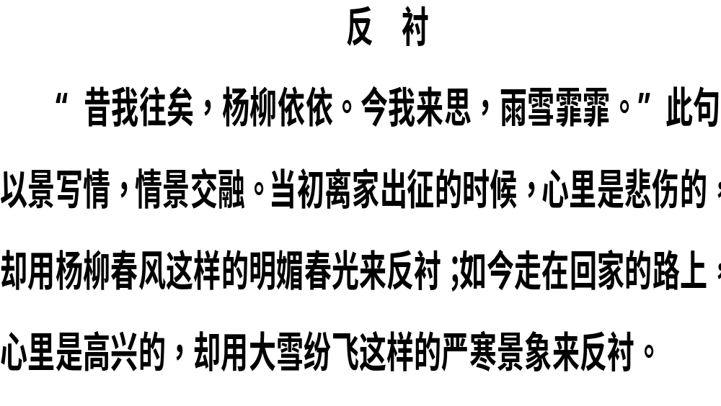

Slide 48
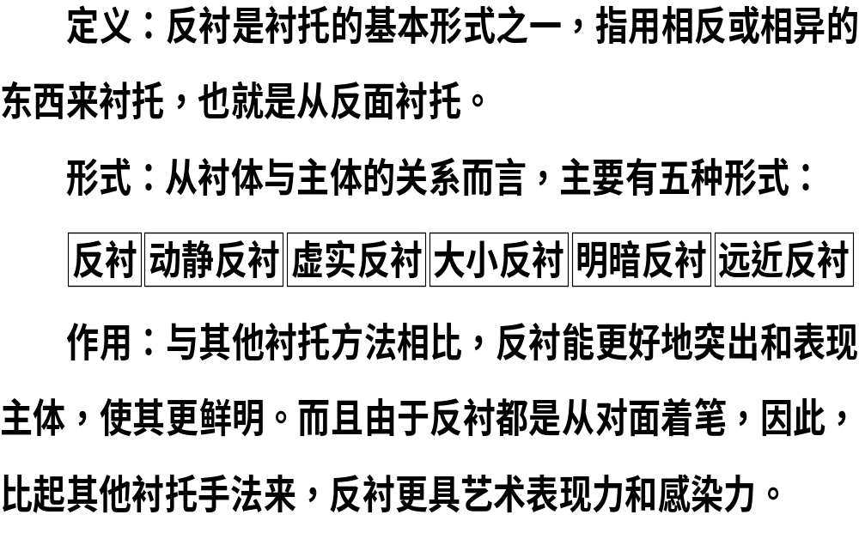

Slide 49
前人的评价
东晋谢安问子弟们《诗经》中何句最佳，谢玄曰：“昔我往矣，杨柳依依；今我来思，雨雪霏霏。”
清沈德潜谓其“实是佳句”。
清王夫之认为前两句是“以乐景写哀”，后两句“以哀景写乐”，从而达到了“倍增其哀乐”的艺术效果。

Slide 50
随堂练习
1、解释
靡（ ）室靡家 不遑（ ）启居
载（ ）饥载渴 靡使归聘（ ）
彼尔（ ）维何 忧心孔（ ）疚
雨（ ）雪霏霏 岁亦莫（ ）止
小人所腓（ ） 曰（ ）归曰归
2、 《___》是我国第一部诗歌总集，共收入诗歌______篇,又称“诗三百”。分为______ 、______、 ______三部分。“______”即国风，就是各国土乐； “______”是专门用宗庙祭祀的音乐。本诗集的主要表现手法有______、______ 、 ______三种
3、解释成语： 宜室宜家
形容家庭和顺，夫妻和睦。

Slide 51
高考链接
阅读下面一首唐诗，然后回答问题。(8分)
竹窗闻风寄苗发司空曙
李 益
微风惊暮坐，临牖思悠哉。
开门复动竹，疑是故人来。
时滴枝上露，稍沾阶下苔。
何当一入幌，为拂绿琴埃。
*苗发、司空曙是李益诗友。
⑴诗以“微风”开头，并贯穿全篇。请对此作具体说明。
⑵“时滴枝上露，稍沾阶下苔”两句渲染了什么样的氛围？表达了作者什么样的心情？
⑶诗中哪一句可以使人联想到“知音”的故事？

Slide 52
⑴诗以“微风”开头，并贯穿全篇。请对此作具体说明。
答：颔联：微风吹开门，吹动竹子（引起怀念故友之情)
颈联：微风吹落枝上露水（滴在阶下青苔上）
尾联：希望微风吹进帘幔（拂去尘埃）
析：题中所谓“贯穿全篇”，即“微风”在以下三句诗中都有体现。按照这个思路去揣摩下面三句：推开门又使竹动的不可能是“故人”，因为作者用了个“疑”字，应该是微风；枝上露何以滴下，本来没风也可以自然下滴的，但想到题目的提示，当然就可以理解为是微风吹下的，“入幌”“拂绿琴埃”主语是什么，不可能是人，难道要让朋友来替自己拂去琴上的尘埃？所以主语也应是微风，作者希望微风掀帘进屋拂去琴上的尘埃。

Slide 53
⑵“时滴枝上露，稍沾阶下苔”两句渲染了什么样的氛围？表达了作者什么样的心情？
答：清冷、幽静
析：喧闹的环境又如何会有“时滴枝上露，稍沾阶下苔”如些细腻的感知？景语即情，把环境渲染得如些清冷、幽静，是为了表达孤单、寂寞的心情。

Slide 54
⑶诗中哪一句可以使人联想到“知音”的故事？
答：“为拂绿琴埃”
析：暗用俞伯牙、钟子期有关知音的的典故。伯牙的琴声只有钟子期能听懂，钟子期是他的知音。钟子期不在，伯牙也就没有弹琴意绪。琴上为何积满尘埃？长期没弹。为何长期没弹？像伯牙一样没有知音欣赏。作者希望风拂去琴上尘埃就是希望朋友到来自己重新弹琴。什么时候故人真能如风来似的掀帘进来，我当重理丝弦，一奏绿琴，以慰知音，那有多么好啊！“何当”二字，既见出诗人依旧独坐室内，又表露不胜埋怨和渴望，双关风与故人，结出寄思的主题。

Slide 55
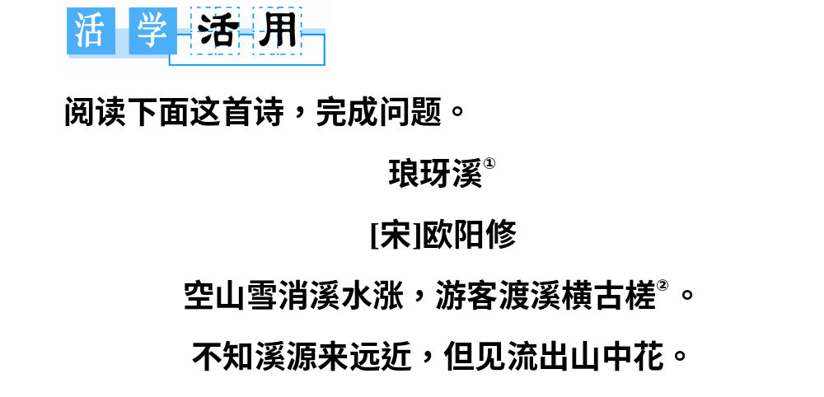
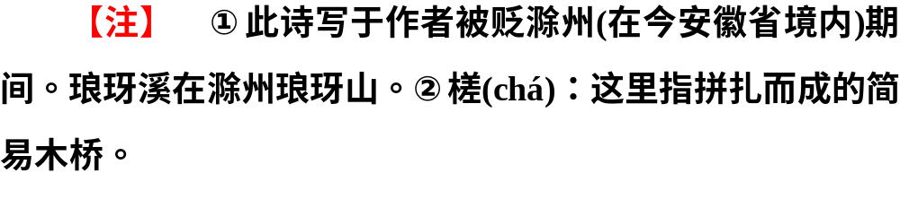
请从虚实结合的角度对诗中三、四两句进行赏析。

Slide 56
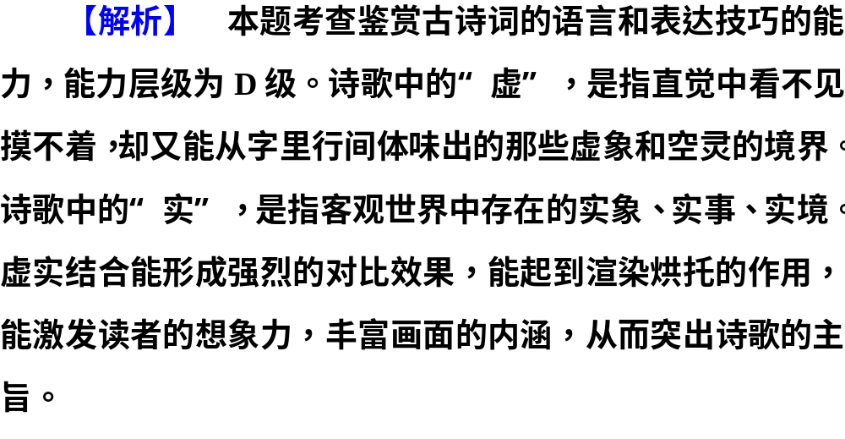

Slide 57
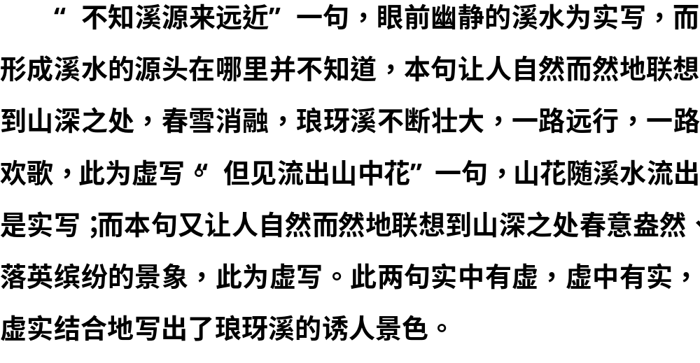

Slide 58
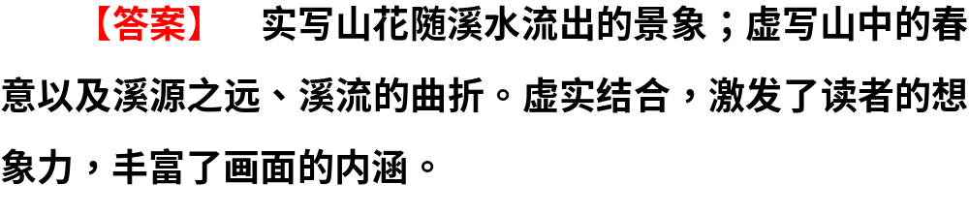

Slide 59
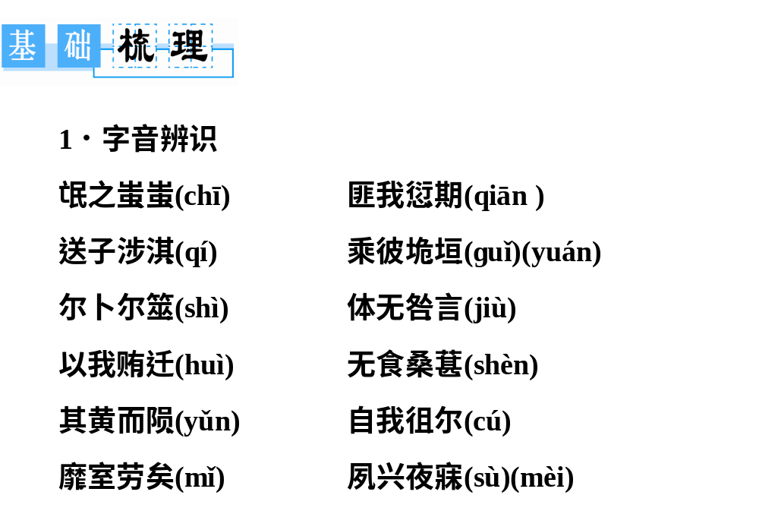
课后积累

Slide 60
咥其笑矣(xì) 及尔偕老(xié)
隰则有泮(xí)(pàn) 狁之故(xiǎn)(yǔn)
靡使归聘(pìn) 四牡骙骙(kuí)
小人所腓(féi) 象弭鱼服(mǐ)

Slide 61
2．通假举要
(1)匪来贸丝(“匪”通“非”，不是)
(2)于嗟鸠兮(“于”通“吁”)
(3)犹可说也(“说”通“脱”)
(4)隰则有泮(“泮”通“畔”，边岸)
(5)岁亦莫止(“莫”同“暮”)
(6)彼尔维何(“尔”通“”，花盛开的样子)
(7)狁孔棘(“棘”通“急”)

Slide 62
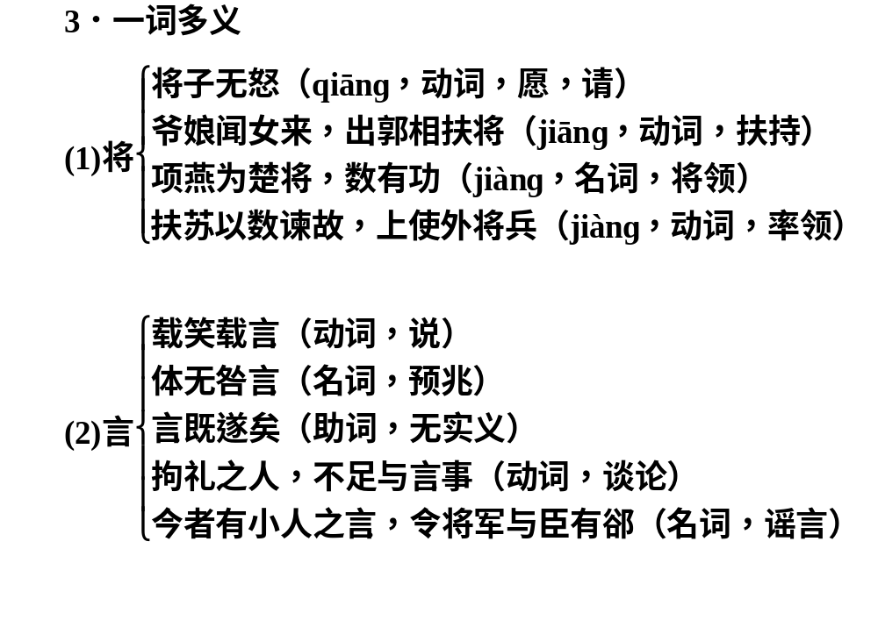

Slide 63
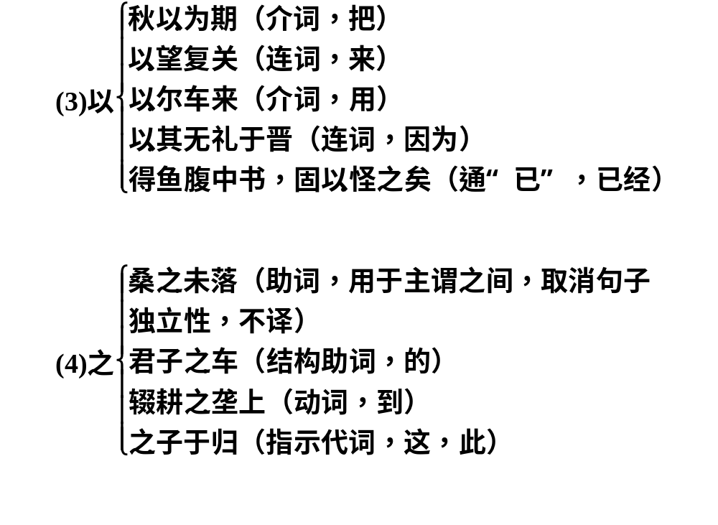

Slide 64
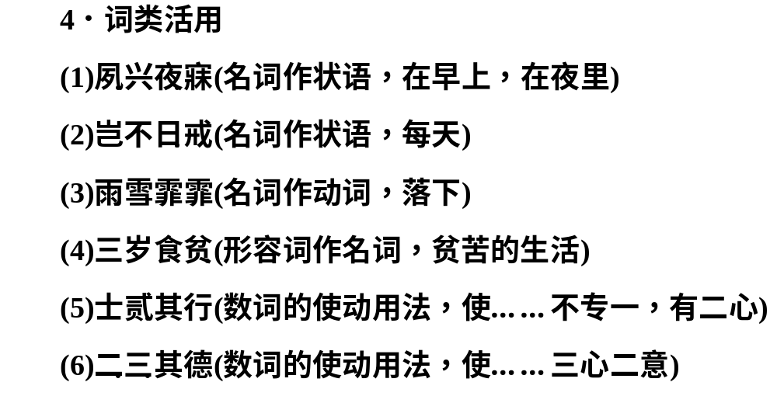

Slide 65
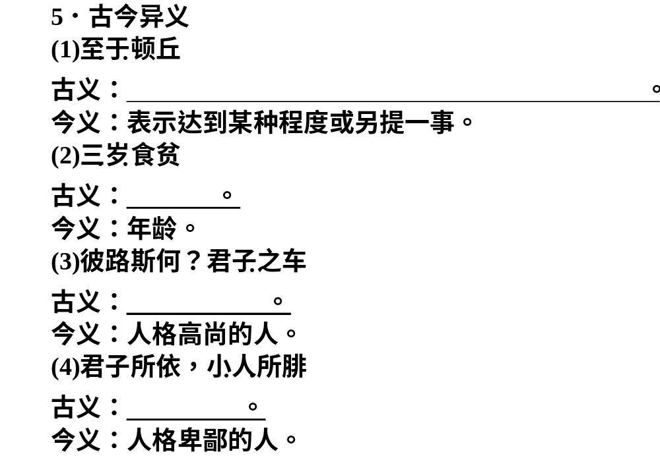
“至”为动词，到达；“于”为介词，引出处所
多年
指将帅
指士兵

Slide 66
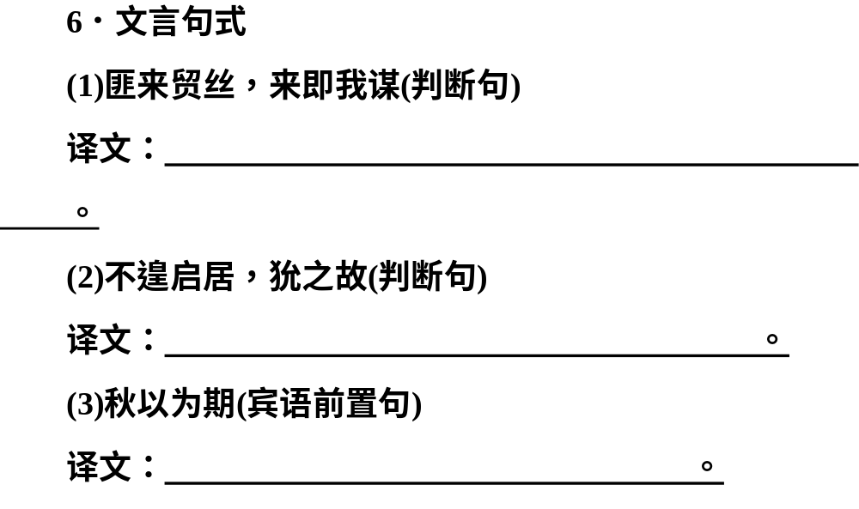
并不是真的来换蚕丝，而是到我这里来商量婚事
的
没有时间安居休息，都是为了和狁打仗
就把秋天订为我们的婚期吧

Slide 67
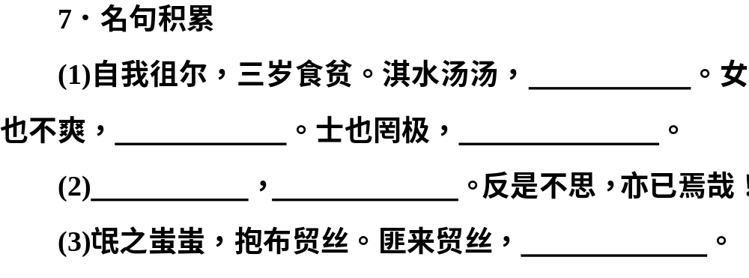
渐车帷裳
士贰其行
二三其德
信誓旦旦
不思其反
来即我谋

Slide 68
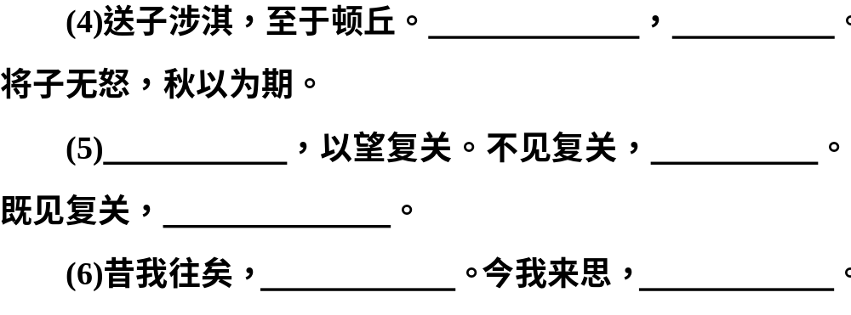
匪我愆期
子无良媒
乘彼垝垣
泣涕涟涟
载笑载言
杨柳依依
雨雪霏霏
8、阅读美文：《穿越诗经的河流》

